Slide 1
[DCC] PUSH 알림 기능 사용 가이드
2021.08
디아모 개발부 DX팀 이현정

Slide 2
목차
개요
동작 방식
설정 조건 및 프로토콜 항목
샘플 코드
테스트 (방법 / 결과)

Slide 3
1. 개요
이 문서는 DCC 관리도구의 PUSH 알림 기능을 활용하기 위한 동작 방식 및 사용 방법을 소개합니다.
PUSH 알림 기능 제공 버전 | DCC 관리도구 v4.0.117.3 이상
세부 기능 | SA로부터 PUSH 알림 발생 시, 빨간색 점 표시로 알림 발생 여부 확인 요약 메시지를 팝업 형태로 확인 전체 PUSH 알림 목록 및 상세 정보 확인 발생한 PUSH 알림 확인 후 제거
[PUSH 알림 사용 예시]
1. DP-ORA SA1의 암호화 스케줄링이 완료되었을 경우 관리도구를 통한 알림.
2. DP-ORA SA2의 접근 제어성 이슈를 관리도구를 통하여 알림.
3. BA-UND SA3의 위험도 높은 로그가 발생했을 경우 관리도구를 통한 알림.
4. DP-MSQ SA4의 라이선스 만료 시기 도래 시 관리도구를 통한 알림

Slide 4
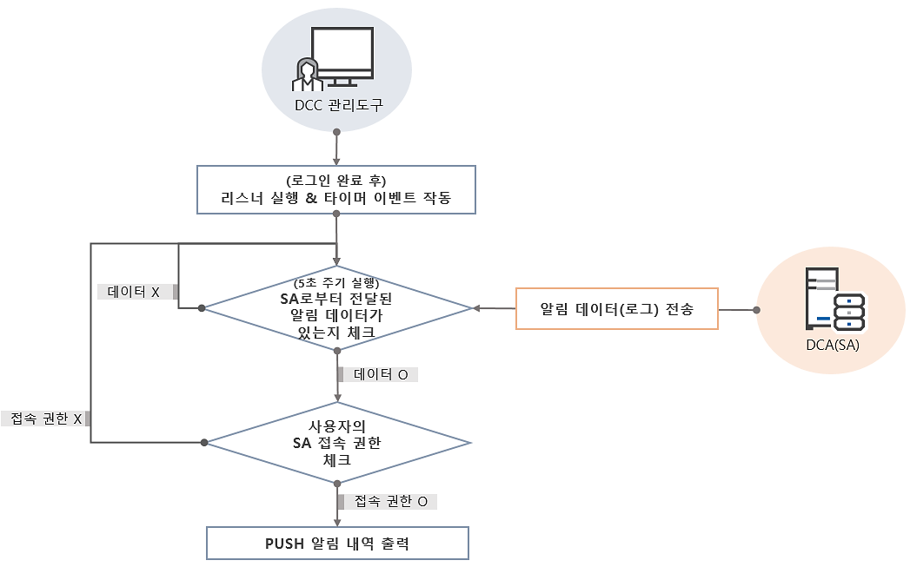
2. 동작 방식
DCC
SA

Slide 5
3. 설정 조건 및 프로토콜 항목
설정 조건
항목 | 설정 값 | 설명
Port | 34581 | UDP를 통해 SA에서 DCC로 PUSH 알림 데이터를 보낼 로컬 포트 번호
프로토콜 항목
키 | 값 타입 | 설명
“date” | DateTime (“yyyy-MM-dd HH:mm:ss” 형식) | 로그 발생 시각
“component” | String | 제품 유형 (Type)
“id” | String | 등록 SA의 ID
“msg” | String | 요약 메시지
“detailmsg” | String | 상세 메시지

Slide 6
4. 샘플 코드
34581 포트를 통해 아래와 같은 구조의 JSON 포맷 문자열로 구성된 데이터를 전달해야 합니다.
{
"instance":
[
{
"date":"2021-07-23 10:52:22",
"component":"DP-MSQ",
"id":“msq1",
"msg":“msq1 message",
"detailmsg":“msq detail message“
},
{
"date":"2021-08-10 12:14:74",
"component":"DP-ORA",
"id":“ora1",
"msg":“ora1 message",
"detailmsg":“ora detail message"
}
]
}

Slide 7
5. (1) 테스트 방법
준비가 완료되었다면, 아래 과정을 통해 테스트를 진행합니다.
(DCC 관리도구, PUSH 알림 테스트 도구 이용)
[DCC] 로그인한 사용자의 SA 접근 권한 체크
: 보안 관리자/모든 권한을 가진 사용자가 아닌 경우, 아래 두 권한을 하나 이상 보유한 사용자로 로그인해야 함
- 권한 설정> 기능별 권한> DCC 항목> Security Agent(SA) 옵션 권한
- (테스트 대상 SA가 속하는 그룹이 존재한다면) 그룹별 권한> 해당 그룹의 권한
[DCC] 테스트 대상 SA 미등록 상태인 경우, DCC 관리도구에서 테스트 대상 SA 추가
[PUSH 알림 테스트 도구] 테스트 도구(DccPushAlarmTester.exe)를 실행하여 SA 정보로 PUSH 알림 데이터 설정 후 “PUSH 알림 전송” 버튼 클릭 (사용 예시 – 다음 페이지 참고)
[DCC] DCC 관리도구 우측 상단에 출력되는 PUSH 알림 확인
* [해당 과정 수행 주체]

Slide 8
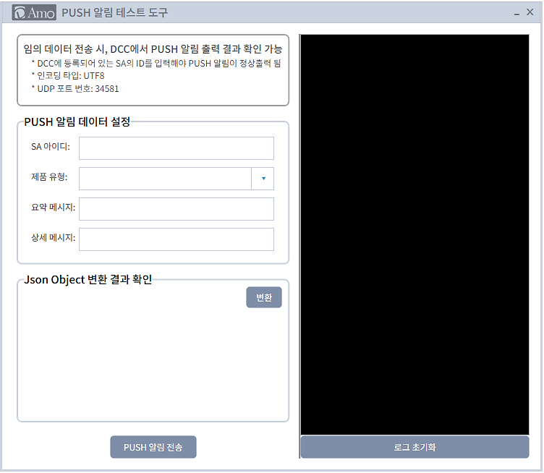
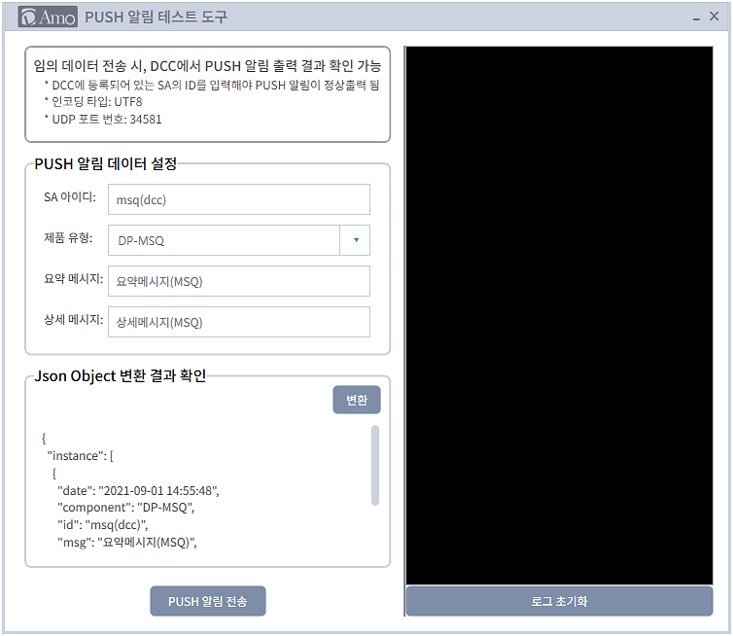
5. (1) 테스트 방법
PUSH 알림 테스트 도구 사용 예시
그림1. PUSH 알림 테스트 도구 (DccPushAlarmTester.exe) 실행
그림2. 알림 데이터 정보 설정 후 [변환] 버튼 클릭 결과
(Jobject 변환 결과 출력됨)

Slide 9
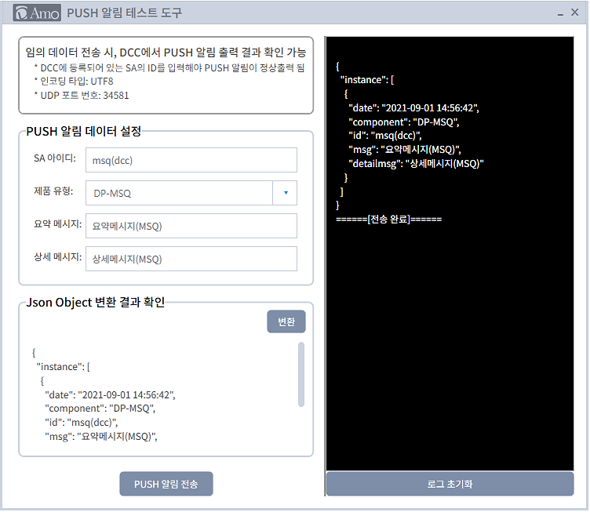
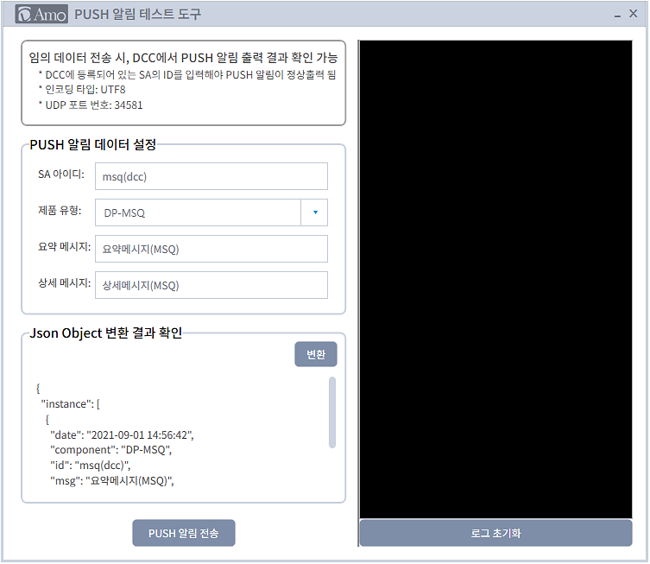
5. (1) 테스트 방법
PUSH 알림 테스트 도구 사용 예시
그림3. [PUSH 알림 전송] 버튼 클릭 결과
(전송된 데이터, 전송 완료 메시지 출력됨)
그림4. [로그 초기화] 버튼 클릭 결과
(전송 관련 로그 기록이 초기화 됨)

Slide 10
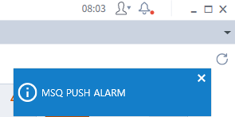
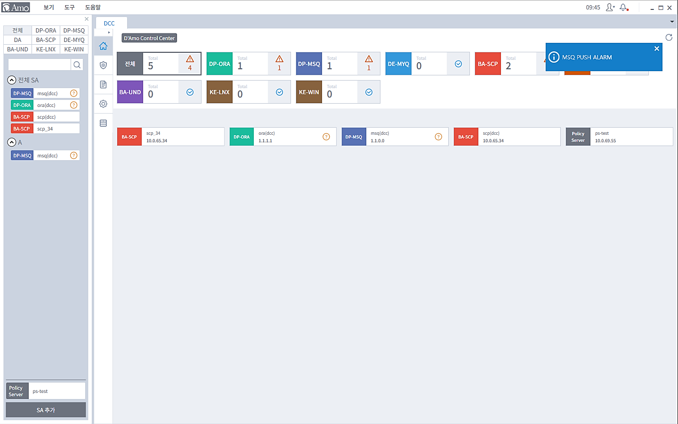
5. (2) 테스트 결과
PUSH 알림 발생 시, 우측 상단에 종 모양 아이콘 하단에 빨간색 불이 들어오며,
동시에 아이콘 하단에 요약 메시지를 표시하는 팝업 출력
그림5. PUSH 알림 발생 시, 메인 화면 출력 예시

Slide 11
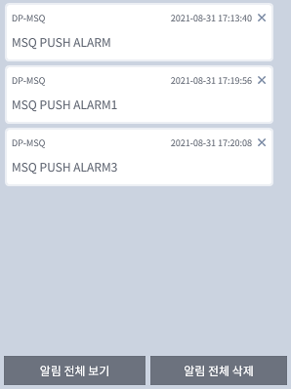
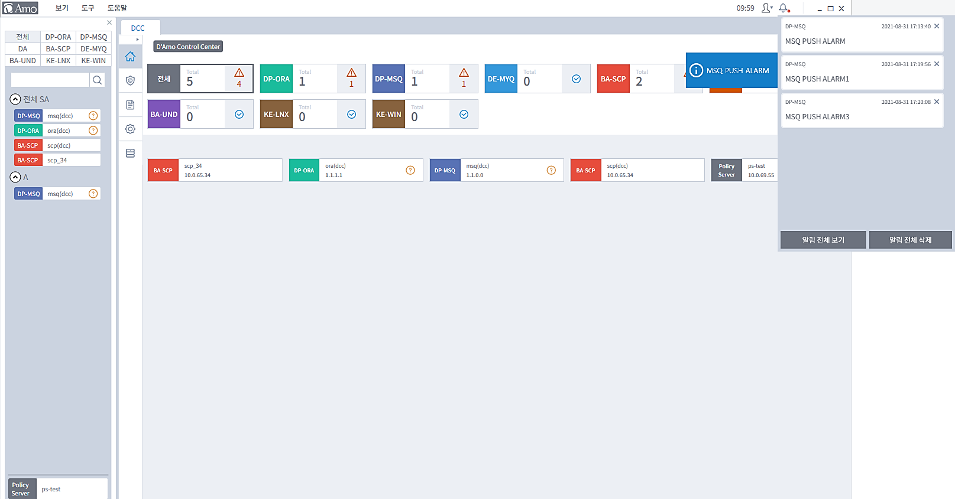
5. (2) 테스트 결과
종 모양 아이콘 클릭> 발생한 전체 PUSH 알림 목록 출력
그림6. PUSH 알림 발생 시, 알림 목록 표시 팝업 예시

Slide 12
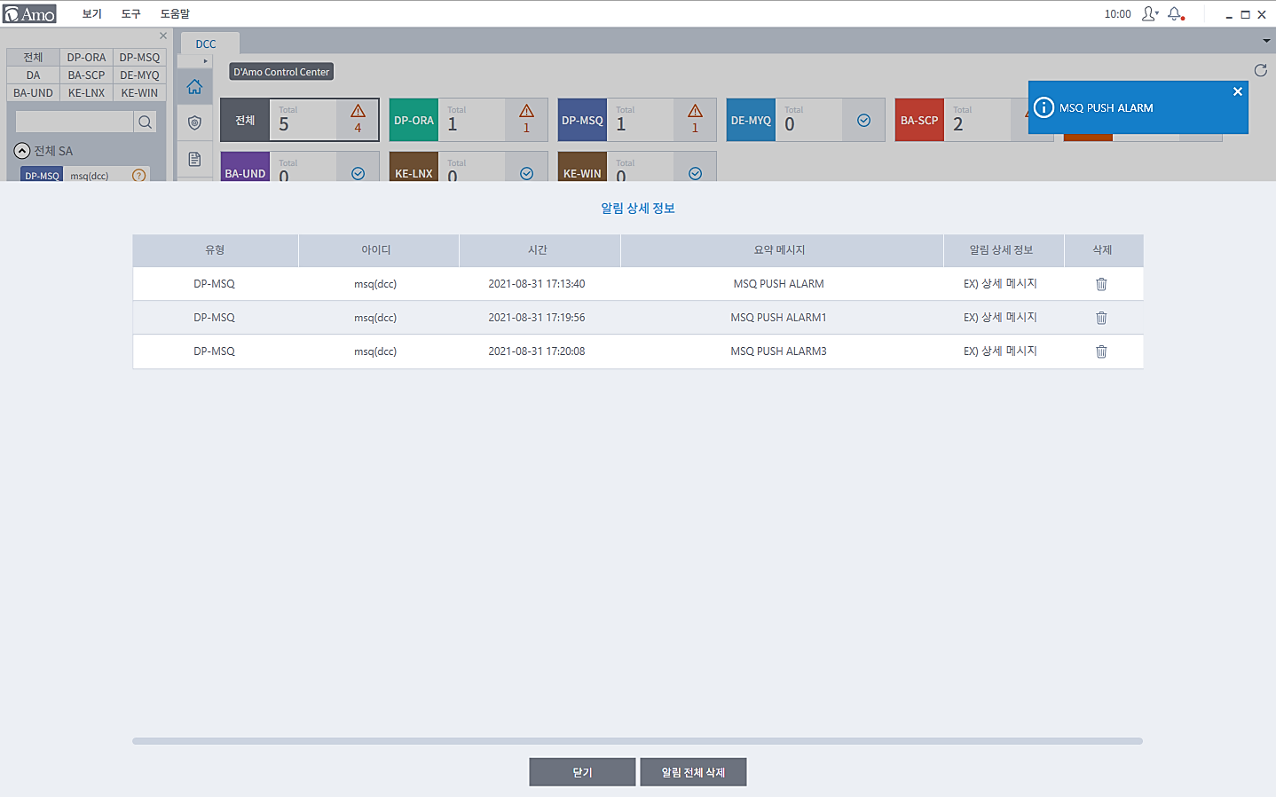
5. (2) 테스트 결과
종 모양 아이콘 클릭> [알림 전체 보기] 버튼 클릭> 발생한 전체 PUSH 알림 상세 정보 출력
그림7. PUSH 알림 발생 시, 알림 상세 정보 출력 팝업 예시

Slide 13
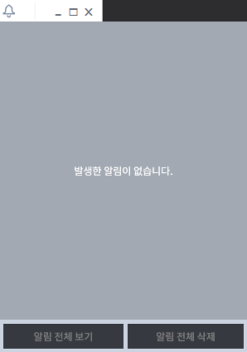
5. (2) 테스트 결과
아래 방법 중 하나로 알림 목록 제거
# 개별 제거
- 종 모양 아이콘 클릭> 삭제 대상 알림 우측 [x] 버튼 클릭
# 전체 제거
- 종 모양 아이콘 클릭> 알림 목록 팝업에서 [알림 전체 삭제] 버튼 클릭
- 종모양 아이콘 클릭> [알림 전체 보기] 버튼 클릭> 알림 상세 정보 화면에서 [알림 전체 삭제] 버튼 클릭
그림8. PUSH 알림 발생 시, 전체 알림 목록 제거 시 결과 화면 예시

